Slide 1
SYKEPLEIERENS ROLLE I ARBEIDET MOT ANTIBIOTIKARESISISTENS -
Hvordan KAN DU bidra?
Notes:
Sist oppdatert september 2025
Vi anser noen av lysbildene som kjernepensum, og noen av lysbildene som nyttige og utdypende, og strengt tatt ikke nødvendige å presentere. - Da behov og tid til rådiget er ulikt, så anbefaler vi derfor hver enkelt å plukke ut de lysbildene de selv ønsker å benytte – ut fra hva som er relevant i forhold til årstrinn og andre inidividuelle behov.
Denne bolken gjelder både for primær- og spesialisthelsetjenesten, er litt overordnet og er en slag introduksjon til de påfølgende bolkene, hvor vi vil gå mer spesifikt inn på sykepleiers rolle ved antiotikabruk i primær- og spesialisthelsetjenesten.
Ta gjerne med egne relevante erfaringer og eksempler inn i undervisningen!

Slide 2

Bakgrunn
Antibiotikabehandling redder liv
Unødig og uklok bruk av antibiotika bidrar til økt antibiotikaresistens – og kan i verste fall ta liv
Notes:
Antibiotika redder liv, men uklok bruk av antibiotika kan i verste fall ta liv.
Risikoen for resistensutvikling er et internasjonalt problem, og er en global trussel mot folkehelsen (WHO) men påvirkes av hvordan vi bruke antibiotika hos oss.
Riktig bruk av antibiotika er en viktig og krevende oppgave,
og en økende antibiotikaresistens er et samfunnsmedisinsk problem hvor vi alle har et ansvar.
Det er en direkte sammenheng mellom bruken av antibiotika og fremveksten av resistente bakterier-
Vi må derfor bruke antibiotika klokt - og bare når det trengs!
– slik at vi kan verne om dette felles gode som antibiotika er, så også fremtidige generasjoner kan nyte godt av dette.
Og Sykepleierne er en viktig brikke inn i dette,–
Nå skal vi se nærere på hvordan vi sykepleiere kan bidra inn og hvordan vi kan bli…….
Det understrekes i Forskrift om nasjonal retningslinje for sykepleierutdanning, at kandidatene skal ha kunnskap om antibiotikabruk og resistensutvikling –… (Kunnskapsdepartementet, 2019
(Studentene skal få et innblikk i at DE som sykepleier er en viktig brikke/rolle inn i dette…Vi ønsker å ENGASJERE studentene OG BEVISSTGJØRE studenten på hvordan de kan bidra.)

Slide 3
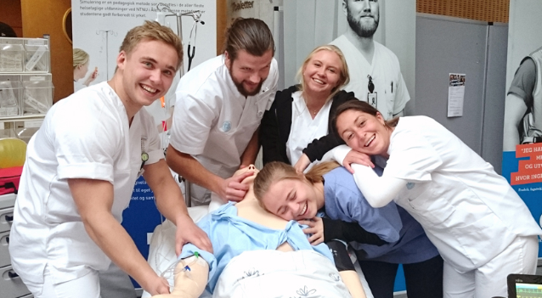
Bli en antibiotikasmart sykepleier – i en helsetjeneste som begrenser og forebygger antibiotikaresistens!
DU kan gjøre en forskjell!
Foto: Gunhild Thunem
Notes:
Selv om sykepleiere ikke forskriver antibiotika i Norge, er sykepleiere viktige premissleverandører i de avgjørelser som tas omkring forskrivning av antibiotika både på sykehjem, hjemmesykepleien og på sykehus.
Fordi dere som sykepleiere daglig utfører viktige oppgaver relatert til antibiotika, og arbeidsoppgaver rundt pasienten som påvirker hvordan antibiotika brukes,
-så er dere en helt sentral og avgjørende yrkesgruppe, som kan være med å påvirke til riktigere antibiotikabruk (Olans, Olans & Witt, 2017,s.58).
Bli antibiotikasmart sykepleier i en helsetjeneste som begrenser og forebygger antibiotiaresistens. DU kan gjøre en forskjell!
Ønsker at studentene skal få en bevissthet rundt dette!- at de skal reflektere rundt egen virksomhet når det gjelder antibiotikabruk.
Fremtidens sykepleiere er en av våre fremste ressurser i arbeidet mot antibiotikaresistens

Slide 4

Diskuter med sidemannen-
2 eller 3 sammen:
Hvordan kan sykepleiere bidra til å sikre riktig og optimal antibiotikabruk?
Notes:
La studentene summe 2 eller3 sammen i 2 minutter - Dette for å aktivisere og engasjerer studentene med en gang, og sette i gang tankeprosesser rundt dette.
«Nå kan dere drodle og snakke litt sammen om hvordan kan du som sykepleier være med på å forebygge resistensutvikling og sikre riktig og rasjonell antibiotikabruk.»
Etterpå: Ikke bruk tid på oppsummeringsrunden og bare si at: «Nå skal vi se nærmere på akkurat dette dere her har snakket om, så følg med videre!☺…og gå så bare videre i undervisningen uten oppsummeringsrunde med studentene.

Slide 5
Diskuter med sidemannen-
2 eller 3 sammen:
Vet dere hva antibiotikastyring er?
- og driver dere sykepleiere med antibiotikastyring?
Notes:
La studentene summe 2 eller3 sammen i 2 minutter - Dette for å aktivisere og engasjerer studentene med en gang, og sette i gang tankeprosesser rundt dette.
«Nå kan dere drodle og snakke litt sammen om hvordan kan du som sykepleier være med på å forebygge resistensutvikling og sikre riktig og rasjonell antibiotikabruk.»
Etterpå: Ikke bruk tid på oppsummeringsrunden og bare si at: «Nå skal vi se nærmere på akkurat dette dere her har snakket om, så følg med videre!☺…og gå så bare videre i undervisningen uten oppsummeringsrunde med studentene.

Slide 6

Gjennom grunnleggende sykepleie utfører sykepleierprofesjonen oppgaver som er essensielle i antibiotikastyringen (Olans, 2017)
Allmenntilstand og respons vitale parametere
Innhente resultat mikrobiologiske prøver
Kan ta tabletter?
Administrasjon av antibiotika
Prøvetaking
Allergier?
Bivirkninger?
Foto: Katrine Sunde, Helse Bergen
Notes:
Du tenker kanskje at dette med riktigere antibiotikabruk og antibiotikastyring i utgangspunktet kun er en legeoppgave – og at dette kun angår dem – fordi det er de som ordinerer antibiotika – og det er kanskje ikke like tydelig hvilke oppgaver spl har inn i dette.
Og spør man sykepleiere om de bidrar til antibiotikastyring og hvordan de skal gjøre det, så er svaret oftest nei – men ser man på konkrete punkter innen antibiotikastyring, så viser det seg at de fleste faktisk driver aktivt med dette.
For: Gjennom grunnleggende sykepleie utfører sykepleierprofesjonen oppgaver som er essensielle i antibiotikastyringen –
For daglig utfører sykepleiere viktige oppgaver relatert til antibiotika, for hvem er det som?:
administrere antibiotika,
overvåke pasienten med hensyn til effekt og bivirkninger av antibiotika
ta prøver,
innhente prøvesvar,
overvåke og sjekke allmenntilstand og vitale parametere, - og respons på behandlingen,
allergier og bivirkninger
- Alt dette påvirker hvordan antibiotika brukes.
–så det er derfor viktig at dere er bevisste denne viktige rollen dere har!
Nå skal vi se nærmere på sykepleierens rolle, og hvordan og hvorfor dere er en viktig gruppe.

Slide 7

Antibiotikastyring:
Jobbe for at:
Dagens pasienter får den beste antibiotikabehandlingen.
Slik at:
Morgendagens pasienter skal få tilgang på den samme effektive antibiotikabehandlingen.
Her kan du som sykepleier bidra!
Film om antibiotikastyringsprogram: https://vimeo.com/866733838?share=copy
Notes:
Når vi jobber med antibiotikastyring - sagt på en enkel mate- så jobber vi egentlig for at:
Dagens pasienter får den beste antibiotikabehandlingen.
Slik at: Morgendagens pasienter skal få tilgang på den samme effektive antibiotikabehandlingen
Her kan du som sykepleier bidra!
Innen antibiotikastyring er det gjort mye forskning og laget flere retningslinjer, men søk viser at sykepleiere er lite inkludert i dette materialet (R. N. Olans, Olans & Demaria, 2016, s. 84).
og spl rolle er i liten grad beskrevet
-og Det finnes ikke noen spesifikke retningslinjer i Norge for hva vi sykepleier skal gjøre. – så i denne forelesningen tar vi utgangspunkt i faglitteratur på området
Men- sykepleiere har en åpenbar rolle i antibiotikastyringsprogram, selv om det ikke er formelt kontekstualisert, og det er nå en økende anerkjennelse fra både nasjonale og internasjonale politikere at sykepleiere er viktige bidragsytere inn i antibiotikastyringen –
Det har tidligere var mye av fokuset på legen som forskriver antibiotika, og ikke så mye på at tverrfaglig tilnærming er viktig for å forbedre antibiotikabruken! (Broom et al.)
(- og det er leger, farmasøyter og mikrobiologer som tradisjonelt har medvirket til antibiotikastyring i sykehusene)
Det å jobbe med antibiotikastyring er en tverrfaglig jobb og krever en tverrfaglig tilnærming – men det er ikke like tydelige hvilke rolle sykepleierne har inn i dette arbeidet
Så hva er egentlig antibiotikastyring??

Slide 8
Antibiotikastyring:
Antibiotic Stewarship – forvaltning/forvalterskap av antibiotika.
Gode forvaltere av denne ressursen
Vær Antibiotikasmart!
Antibiotikastyring:
“et sett av koordinerte tiltak som fremmer ansvarlig antibiotikabruk” (Dyar O. et al. 2017. Clinical microbiology and infection 23(11):793-8)
Notes:
Hva er egentlig Antibiotikastyring? (- forsøke å gi studentene et innblikk i dette og blir «kjent» med dette begrepet)
For å lykkes i arbeidet med å fremme ansvarlig antibiotikabruk, kreves en koordinert og planmessig tilnærming – som vi kaller antibiotikastyring
Antibiotic Stewarship – ansvarlig forvaltning/forvalterskap av antibiotika. Vær en god forvalter av denne verdifulle ikke-fornybare ressursen! – dette innbefatter både riktig bruk når det er indikert, samt unngå unødvendig bruk!
ANTIBIOTIKASTYRING er en strategi, og kan defineres som:
“et sett av koordinerte tiltak som fremmer ansvarlig antibiotikabruk” - (Dyar OJ, Huttner B, Schouten J, Pulcini C. What is antimicrobial stewardship? Clinical Microbiology and Infection. 2017;23(11):793-8. Tilgjengelig fra: https://www.sciencedirect.com/science/article/pii/S1198743X17304895)
Summen av alle tiltak og handlinger man gjør som fremmer at ANTIBIOTIKA brukes ANSVARLIG ….
Grunnleggende strategier og rutiner og strukturer og systemer som skal ivareta riktig antibiotikabehandling – uavhengig av hvem som er på jobb
Lokalt tilpassede tiltak som fremmer at ANTIBIOTIKA brukes ANSVARLIG – en struktur. Ikke ett tiltak, men summen av disse tiltakene.
(Et antibiotikastyringsprogram er en organisasjonsstruktur i helseinstitusjonen - kom som en del av Handlingsplanen mot antibiotikaresistens i helsetjenesten, som ble lansert i januar 2016 for å få redusere AB bruken.)
Tilleggsinfo:
Antibiotikastyringsprogram handler om å jobbe med antibiotikaforbruk på systemnivå, og å bidra til at mange andre også gjør dette.
Det er vist at innføring av slike programmer fører til en reduksjon i antibiotikabruk, sykehuskostnader, forekomst av kolonisering og infeksjoner med antibiotikaresistente bakterier. Kilde: A-temaet OUS
Et sentralt element i disse programmene er ansvarliggjøring av lederne ved at de stiller ressurser til rådighet og etterspør status.
Antibiotikateam som drifter programmene I Helseforetak er det i dag et overordnet antibiotikateam som driver antibiotikastyringsarbeidet; i tillegg anbefales etablering av lokale, tverrfaglige antibiotikateam i enhetene, som skal jobbe med tiltak rettet mot antibiotikabruk (Skodvin, Neteland & Gjerde, 2016, s. 1).
Et annet sentralt element er overvåkning av antibiotikabruk og resistens.
Undervisning og gjennomføring av intervensjoner eller forbedringsarbeid som fremmer god bruk av antibiotika.
Tilleggsinformasjon/Tilleggsstoff:
I en fordypningsoppgaven til Langeland (2017) ble det ikke identifisert studier som har forsket på effekten av sykepleieres medvirkning i antibiotikaprogram. Litteraturfunnene er sammenfallende og peker på at sykepleiere har en åpenbar rolle i antibiotikastyringsprogram, selv om det ikke er formelt kontekstualisert. Sykepleiere må inkluderes som aktive deltagere i handlingsplaner og lokale antibiotikateam. Det konkluderes med at videre forskning bør måle effekten av sykepleiermedvirkning i arbeidet med antibiotikastyring.
Implementering av antibiotikastyringsprogram i enkeltsykehus i Danmark og Sverige har gitt betydelige reduksjoner på 30-50 prosent i bruken av bredspektrede antibiotika som cefalosporiner og kinoloner i løpet av ett til to år.

Slide 9
Antibiotikastyring
Mål: Optimalisere behandling og minimere ulempene
Sikre de beste kliniske resultatene
Riktig/optimal antibiotikabruk:
Gi mest effektive og tryggeste behandling av pasientens infeksjon
Minst mulige bivirkning og påvirkning av kroppens normale bakterieflora
Minst mulige resistensutvikling (Helsedirektoratet)
Notes:
Hovedmålet med antibiotikastyring er å optimalisere kliniske resultater og samtidig minimalisere utilsiktede konsekvenser av antibiotikabruk, som resistensutvikling og toksisitet. –
Hovedmålet med antibiotikastyring er:
Optimal og riktig antibiotikabruk er å gi det mest effektive og tryggeste antibiotikum mot den sykdomsfremkallende bakterien,
med minst mulig resistensutvikling og påvirkning av normalfloraen
Mao: best mulig klinisk resultat med minst mulige negative effekter for pasient og omgivelsene

Slide 10
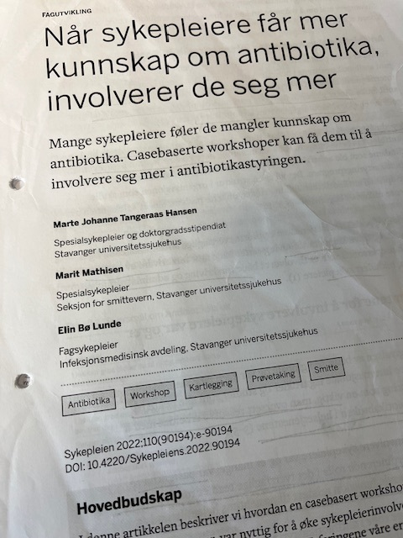
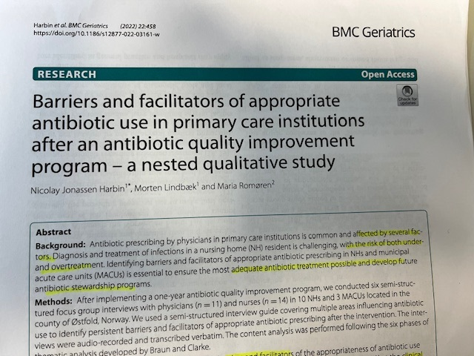
Antibiotikastyring – manglende kunnskap en barriere?
Ikke god nok kunnskap om antibiotikaresistens
og -styring (Courtenay et.al,2019)
Sykepleiere er usikre på rolle og oppgaver de har innen antibiotikastyring (Hansen, 2023).
Når sykepleiere får mer kunnskap om antibiotika, involverer de seg mer (Hansen, 2022).
Økt kunnskap og bevissthet er viktig for
riktigere antibiotikabruk (Harbin et al., 2022)
Notes:
Så sykepleierne er viktige for god måloppnåelse MEN- er Manglende kunnskap en barriære?–
Både internasjonale og norske studier studier viser at både sykepleierstudenter og sykepleier sier at de har mangefull kunnskap om riktig antibiotikabruk og anbiotikaresistens,
Og at mange sykepleiere føler seg usikre på sine på hvilken rolle og oppgaver de har innen antibiotikastyring.
Antibiotikastyring?; En legeoppgave, tenker kanskje du? – ja, som sykepleier er det nærliggende å tenke, men det er en selvsagt sykepleieroppgave også!
–For; daglig utfører sykepleieren oppgaver som påvirker antibiotikabruken – så alle som er involvert i antibiotikabehandling må være klar over egen rolle for å optimalisere pasientenes gevinst (NHS Education for Scotland, 2015, s. 7).
Sykepleierne er viktig for god måloppnåelse - MEN- er Manglende kunnskap en barriere?
Internasjonale studier rapporter at sykepleier sier at de ikke har god nok kunnskap om antibiotikaresistens, og at mange ikke har hørt om begrepet antibiotikastyring (Courtenay et.al,2019),
Denne manglende kunnskapen/kunnskapshullet kan utgjøre en vesentlig barriere for sykepleiernes deltakelse i antibiotikastyringsaktiviteter (Carter et al. 2018) og kan begrense sykepleiers rolle i antibiotikastyring!
Tilsvarende resultater ble identifisert i en norsk studie, som viser at sykepleiere delvis kjenner til og føler seg usikre på hvilken rolle og oppgaver de har innen antibiotikastyring (Hansen MJT, Storm M, Syre H, Dalen I, Husebø AML. Attitudes and self-efficacy towards infection prevention and control and antibiotic stewardship among nurses: a mixed-methods study. J Clin Nurs. 2023;32(17–18):6268–86. DOI: 10.1111/jocn.16657)
Så dette kunnskapshullet må vi være med å tette…
Resultatene fra en annen norsk studie tyder på at økt kunnskap hos sykepleiere om antibiotikabruk kan bidra til økt involvering og dermed til bedre tverrfag samarbeid – og
når sykepleier får mer kunnskap om antibiotika, så involverer de seg mer og opplever i mindre grad barrierer som hindrer dem fra å involvere seg i pasientens antibiotikabehandling. (Artikkel publisert i sykepleien 13. oktober 2022 Doi-nr: 10.4220/Sykepleiens.2022.90194
Økt kunnskap og høyere bevissthet hos sykepleiere om antibiotikabruk kan bidra til bedre tverrfaglig samarbeid og riktigere antibiotikabruk

Slide 11
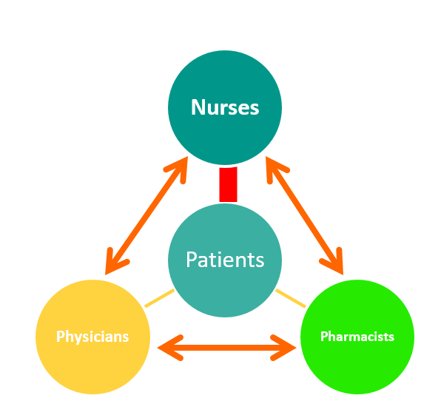
Antibiotikastyring - et teamarbeid og en sykepleieroppgave!
Tverrfaglig teamarbeid - ulike roller og
ansvarsområder
God kommunikasjon gir bedre
antibiotikabehandling
Notes:
Det må en tverrfaglig tilnærming til for å bekjempe resistensproblematikken.
Det er et teamarbeid hvor vi er avhengig av hverandre., og hvor vi har ulike roller og ansvarsområder, og et godt samarbeid mellom leger og sykepleier er avgjørende.
Så - det handler ikke om å gi sykepleiere flere oppgaver, for sykepleierens arbeidshverdagen er allerede travel,
Men: Det handler om oppgaver sykepleieren allerede gjør –og løfte disse frem.
Skal man ha god måloppnåelse innen antibiotikastyring, avhenger dette av sykepleiernes kontinuerlige årvåkenhet (R. D. Olans et al., 2017, s. 58)
Antibiotikastyring – et lagspill og et samarbeid med pasienten i sentrum.
Det er derfor viktig å spille hverandre gode omkring dette temaet så resultatet blir til pasientens og samfunnets beste!
– et tverrfaglig samarbeid må til for å få et best mulig resultat - og her er det viktig at du som sykepleier gjør din innstas og benytter din rolle AKTIVT!
Det er viktig å se og bruke sykepleier effektivt, ettersom de har flere ansvarsområder innen antibiotikabehandling, slik kan summen av kunnskapen og samspillet mellom alle tiltakene være med å redusere utviklingen av antibiotikaresistens.
Ved økt kompetanse og økt «trygghet» omkring dette temaet vil det være lettere å være aktiv i avgjørelsene og dialogen med legene.
God kommunikasjon med lege - og andre i temaet - kan gi bedre antibiotikabehandling – og legene hører mer på sykepleierne enn man gjerne tror!☺
Tilleggsinformasjon: I Handlingsplanen ønskes det kompetanseheving og implementasjon av retningslinjer for de som er involvert i administrasjon av Antibiotika - her nevnes sykepleiere spesielt! (Helse- og omsorgsdepartementet, 2016, s. 15)

Slide 12
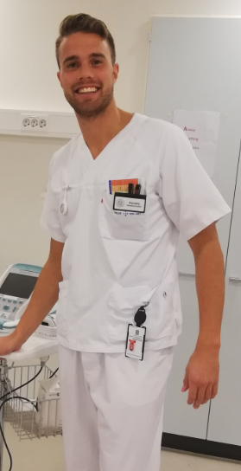
Sykepleierens ulike oppgaver i antibiotikabehandling og -styring
Infeksjonsforebygger
Smitteverner
Observatør og datasamler
Prøvetaker
Medisinadministrator
Revurderer
Koordinator og Kommunikator
Notes:
Dette er KUN en disposisjon omkring det vi skal snakke videre om:
Sykepleieren har mange ulike roller og oppgaver inn i antibiotikastyringen og antibiotikabehandlingen-
Vi er:
Smittevernsansvarlig
Infeksjonsforebygger
Medisinadministrator
Observatør og datasamler
Revurderer
Prøvetaker
Koordinator
Kommunikator
Når vi ser alle disse punktene, så forstår vi at vi har noe med antibiotikastyring å gjøre…
det handler ikke om å gi sykepleiere flere oppgaver, Men: Det handler om oppgaver sykepleieren allerede gjør
For : Daglig utfører sykepleiere viktige oppgaver relatert til antibiotika, og arbeidsoppgaver rundt pasienten som påvirker hvordan antibiotika brukes, og er derfor en helt sentral og avgjørende yrkesgruppe, som kan være med å påvirke til riktigere antibiotikabruk (Olans, Olans & Witt, 2017,s.58).
- men hvordan bidrar vi sykepleiere inn her?? Det skal vi se på nå…

Slide 13
Sykepleieren – infeksjonsforebygger
Gode infeksjonsforebyggende tiltak gir faglig forsvarlig sykepleie og vil bidra til mindre antibiotikaresistens
Antibiotikastyring forebyggenede tiltak med fokus på:
gode toalettvaner
god hygiene og smittevern
god ernæring
inntak av drikke
søvn
fysisk aktivitet
mobilisering og trykksårforebygging osv
vaksiner
Ingen infeksjon - ingen antibiotikabruk!
Notes:
Infeksjonsforebygging er en godt etablert sykepleieroppgave, og en naturlig del av dagens sykepleiepraksis
For ved å forebygge infeksjoner reduseres bruken av antibiotika –
dett er utrolig viktig å være obs på-
Fokus på infeksjonsforebygging:
Gode toalettvaner og god hygiene forebygger infeksjon i urinveiene!
God ernæring, inntak av drikke,
Og søvn, og fysisk aktivitet er sykdomsforebyggende - ikke minst for å unngå sår og trykkskade
Fokus på vaksiner har reddet mer enn 150 millioner liv de siste 50 årene –
På 50 år har vaksiner reddet 154 millioner menneskeliv - studie publisert i forbindelse med 50-årsjubileet for det globale vaksinesamarbeidet EPI
Så: Sykepleier MÅ alltid ha Fokus på infeksjonsforebygging!
VEKTLEGGE: FÅ STUDENTEN TIL Å BLI BEVISST PÅ AT DET ER EN SAMMENHENG MELLOM INFEKSJONSFOREBYGGENDE TILTAK OG RESISTENSUTVIKLING!
Hvis de er gode PÅ Å FOREBYGGE og bevisste på dette – da er man også med på å redusere antibiotikabruken og redusere antibiotikaresistens
- Ingen infeksjon ingen antibiotikabruk.
HUSK at ingen antibiotika skaper så lite resistens, som den man IKKE trenger å bruke!

Slide 14
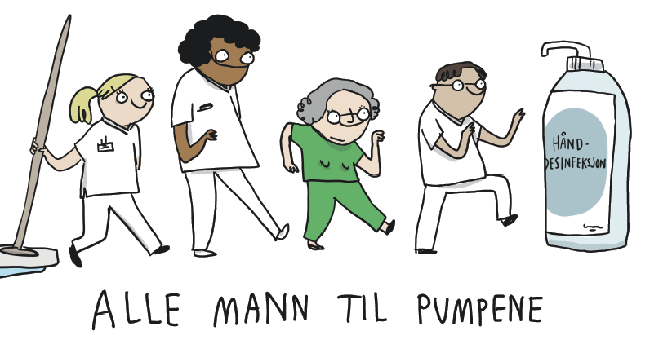
Sykepleieren – smitteverner
En viktig rolle i å sikre godt smittevern
Ofte ansvarlig for iverksettelse og gjennomføring av smittevernsrutiner
Basale smittevernsrutiner: viktige å begrense spredning av antibiotikaresistente bakterier
75 % av resistensbyrden er assosierte med HAI FHI)
Illustrasjon: TEGNEHANNE for FHI, Folkehelseinstituttet
Notes:
For å forebyggeinfeksjoner så er godt smittevern essensielt!
Godt smittevern er en av grunnsteinene i arbeidet vårt!
Godt smittevern og infeksjonsforebyggende tiltak gir faglig forsvarlig sykepleie:
Som sykepleier er du ofte den som er ansvarlige for iverksettelse og gjennomføring av smittevernsrutiner der du jobber–
Et godt smittevern og gjennomføring av smittevernsrutiner er derfor avgjørende for å håndtere utfordringen med antibiotikaresistens!
Sykepleier MÅ alltid ha Fokus på smittevern! – slik er dere også med på å redusere Antibiotikabruken!
Basale smittevernrutiner er de viktigste og mest kostnadseffektive tiltakene for å begrense spredningen av antibiotikaresistente bakterier
God håndhygiene er det beste og mest kostnadseffektive tiltaket vi har i kampen mot antibiotikaresistens! og er det viktigste enkelttiltaket for å forhindre overføring av smitte!
Desinfeksjon av «touch-soner» er viktig! Dette er både sykepleier og renholdsarbeidernes ansvar – og må huskes hele tiden!!!
Helsetjeneste assosiert infeksjon – HAI i sykehus i den vestlige verden:
HAI er en av de hyppigst forekommende komplikasjoner i helsetjenesten (prevalens) Kilde: FHI
75 % av resistensbyrden er assosierte med HAI
rammer 5-15 % av alle pasienter –
4 100 000 pasienter utvikler en HAI i Europeiske sykehus årlig
rammer 9-37 % av pasientene på intensivavdelinger
16 millioner ekstra liggedøgn- dobbel så stor sykdomsbyrde sammenlignet med 31 infeksjons-sykdommer samlet
direkte 37 000 dødsfall årlig og indirekte 110 000 dødsfall
Studenten må bli bevisst at det er en viktig sammenheng mellom smittevern og resistensutvikling

Slide 15

Lise på sykehjem
Lise er 84 år og bor på sykehjem.
Hun har atrieflimmer og har tidligere hatt et hjerneslag – og har nedsatt mobilitet
Lise sitter derfor i rullestol og har et trykksår på høyre side som må avlastes
Hun er ofte plaget med urinveisinfeksjoner og har en mild kognitiv svikt
Lise har en datter som ofte er på besøk
Notes:
Bli kjent med Lise…

Slide 16
Lise på sykehjem
Når du kommer inn til lise, så hjelper du henne på toalettet og sikrer i den forbindelse god hygiene –
Du sørger for at Lise får avlastet trykksåret -
så etter at hun har vært på toalettet, hjelper du henne til å endre på sittestillingen for å avlaste.
Du sørger for at hun har drikke tilgjengelig
Du oppfordrer henne til å drikke godt og informerer om hvorfor det er viktig
Så bare ved et besøk har du nå som sykepleier benyttet FLERE av rollene dine som inngår i antibiotikastyringen
– hygiene og infeksjonsforebyggende tiltak
Notes:
Du er opptatt av å forebygge infeksjoner hos beboerne - for unødig bruk av antibiotika og dermed øke pasientsikkerhet og kvalitet
Du er på kveldsvakt og har ansvaret for lise i dag, og Når du kommer inn til lise, så passer DU på å hjelper henne på toalettet og sikrer i den forbindelse god hygiene –
Du sørger for at Lise får avlastet trykksår på høyre side–
Så etter at hun har vært på toalettet, hjelper du henne til å endre på sittestillingen for å avlaste.
Du sørger for at hun har drikke tilgjengelig
Du oppfordrer henne til å drikke nok og informerer om hvorfor det er viktig
Så bare ved et besøk har du nå som sykepleier benyttet FLERE av rollene dine som inngår i antibiotikastyringen – hygiene og infeksjonsforebyggende tiltak

Slide 17
Sykepleierens ulike oppgaver i antibiotikabehandling og -styring
Infeksjonsforebygger
Smitteverner
Observatør og datasamler
Prøvetaker
Medisinadministrator
Revurderer
Koordinator og Kommunikator
Notes:
Observatør og datasamler

Slide 18

Sykepleieren – observatør, datasamler
Observerer pasientene systematisk hele døgnet
Observerer den kliniske effekten av antibiotika:
Allmenntilstand – endres denne?
Vitale parametere
Bivirkninger
Allergiske reaksjoner
Evne til å ta tabletter
Rapporterer videre- formidler observasjonene til legen
Notes:
Faglig forsvarlig overvåkning gir sykepleie med god kvalitet!
Vi sykepleierne har en særegen observerende funksjon i forhold til pasienten helsetilstand og eventuelle endringer i denne –og vi observerer pasientene systematisk (hele døgnet)
Vi er den nærmest til å observere den kliniske effekten og responsen av antibiotikumet , og er ansvarlig for å rapportere dette videre til legene.
Og vi monitorer pasientens fremgang og kliniske status ved å:
Observerer endringer i pasientens tilstand - Systematisk observasjon (for eksempel. gjennom kartleggingsverktøy), gir til trygghet og pålitelighet i sykepleierens observasjon av endringer i pasientens tilstand.
Observer effekt av antibiotika på pasientens sykdomstilstand - det er en viktig sykepleieroppgave;- monitorer pasientens fremgang og kliniske status
Overvåke allmenntilstand: svimmel, svette, kvalme, dårlig matlyst, hudfarge, slapphet, kontaktbarhet osv - individets generelle helsetilstand
Overvåke vitale parametere: (respirasjonsfrekvens, puls, blodtrykk, temperatur og O2, bevissthetsnivå) ABCD - ( hoste, pust, slimproduksjon, sår, vannlating)
Allergiske reaksjoner– Kunne skille/kjenne forskjell på «ekte» alvorlige allergiske reaksjoner og moderate bivirkninger av antibiotika, da dette kan ha stor betydning for valg av antibiotika til pasienten
Kan pasienten gå over fra IV til peroral behandling? Vurdere evnen til å ta tabletter. Sykepleiernes observasjoner og rapporter om pasientenes tilstand kan tenkes å bidra til en raskere overgang til PO-behandling
Dere må kommunisere videre det dere observerer av data hos pasienten (Ref: Broom et al.( 2017) og Olans et al., (2016), s. 85-86)
Det er derfor viktig med god kunnskap om hva som er relevante sykepleiefaglige tilbakemeldinger vedrørende antibiotikabehandling.
Tilleggsinformasjon:
IV-behandling skal gis til ustabile pasienter, med overgang til PO så fort pasienten er stabil og kan svelge tabletter.
Det er vist at tidlig overgang fra intravenøs (iv) til per-oral (po) behandlingsform forkorter liggetid i sykehus .
Fordelene anses å være lavere kostnader, bla tidsbesparende for spl. ved å redusert tidsbruk ved medisinering,
Overgangen fra intravenøst til peroral antibiotikabehandling kan redusere risikoen for komplikasjoner-da intravenøse tilganger kan seponeres og dermed gi mindre risiko for sykehuservervede infeksjoner.
(Eksempler på komplikasjoner ved intravenøs administrasjonsmåte er årebetennelse, sepsis, arterie- og nerveskader eller luftemboli (Helsebiblioteket, 2015).

Slide 19
Lise på sykehjem
To dager senere:
Hun gir god kontakt men virker litt pjusk
Du sjekker vitale parameter
Verdiene er endret fra tidligere målinger.
Lise må på do hele tiden
Du er nå altså datasamler og observatør, både ved å måle vitale parametere og observere pasientens allmenntilstand
Notes:
To dager senere når du på dagvakt og har du igjen ansvar for Lise
– og går inn vasker hender og hilser på. – og er klar med frokostbrettet
«Hei lise! hvordan er formen i dag?
Føler du deg ikke så bra? Er du ikke sulten sier du?»
Hun gir god kontakt men virker litt pjusk
Du sjekker vitale parameter og måler blodtrykk, puls, respirasjonsfrekvens og temperatur
Verdiene er endret fra tidligere målinger.
Lise må på do hele tiden
Du er nå altså en datasamler og observatør, både ved å måle vitale parametere og observere pasientens allmenntilstand

Slide 20
Sykepleierens ulike oppgaver i antibiotikabehandling og -styring
Infeksjonsforebygger
Smitteverner
Observatør og datasamler
Prøvetaker
Medisinadministrator
Revurderer
Koordinator og Kommunikator
Notes:
Prøvetaker

Slide 21

Sykepleieren – prøvetaker
MÅL: Riktig prøve til rett tid på korrekt måte
Rask diagnostikk
sikrer optimal og målrettet antibiotikabehandling:
Raskere frisk pasient og utskrivelse fra sykehus
Mindre bruk av antibiotika
Notes:
Prøver må tas etter klinisk indikasjon, og må tas FØR oppstart av antibiotika
- bla for å skille mellom viral og bakteriell infeksjon – og for å sikre sikre målrettet og mer smalspektret behandling
For å sikre rask og korrekt behandling må sykepleiere forstå betydningen av å ta mikrobiologiske prøver med riktig utstyr og rett metode, slik at ikke prøvene blir brukbare og ikke forurenses
Forurensede prøver kan gi uriktige svar og føre til feil valg av antibiotika og overforbruk av antibiotika – da ofte bredspektret
Både feil indikasjoner for prøvetaking og feil oppbevaring/transport kan føre til overforbruk av antibiotika.
Jo raskere antibiotikabehandlingen kan justeres ut fra prøvesvaret, desto bedre for pasienten!

Slide 22
Sykepleieren – prøvetaker
Følg opp prøvesvarene:
Disse kan målrette behandlingen og underbygge bruken av mer smalspektret antibiotika
Forbedret kommunikasjon og logistikk om resultat og prøvesvar en viktig del av antibiotikastyringen
Bruke prøver fornuftig
Notes:
Følg opp prøvesvarene!- disse kan målrette behandlingen og underbygge bruken av mer smalspektret antibiotika
Sikre riktig antibiotika ut fra prøvesvaret - i diskusjon med legen
Det å ha fokus på forbedret kommunikasjon og logistikk om resultat og prøvesvar er en viktig del av antibiotikastyringen
Bruke prøver fornuftig! Kun der det kan hjelpe i diagnostikken
Kankje forsøke å ha litt ”is i magen” - og ikke ta unødvendige prøver! – det kan igjen føre til unødig antibiotikabruk

Slide 23
Diskuter med sidemannen
Hva er viktig for sykepleiere å huske på i forbindelse med mikrobiologisk prøvetaking?
k
Har du husket å ta prøve?- Mikrobiologisk diagnostikk er viktig!
Notes:
DISKUTER MED SIDEMANNEN – 2 eller 3 sammen i 2 minutter

Slide 24
Riktig prøvetaking
Økt kunnskap om diagnostiske tester og riktig tolkning av resultater er avgjørende for å sikre riktig antibiotikabruk
Sikre at relevante mikrobiologiske prøver tas FØR oppstart av antibiotika
Sikre at prøvene tas på korrekt måte
Sikre at rekvisisjon tilstrekkelig utfylt
Sikre korrekt oppbevaring og transport
Sikre at prøven kommer til laboratoriet i tide
FØLGE OPP prøvesvar/dyrkningssvar
Sikre riktig antibiotika ut fra prøvesvaret-
- i diskusjon med legen
Notes:
Riktig prøvetaking gir faglig forsvarlig sykepleie
Viktig å få opplæring og kunnskap i dette- og viktig at man på systemer som sikrer riktig prøvetaking, forsendelser og oppfølging av prøvesvar!
En liten huskeliste!: For å sikre rask og korrekt behandling er det viktig at sykepleiere forstår betydningen av å:
ta mikrobiologiske prøver med riktig utstyr og rett metode
sende disse til analyse på en forsvarlig måte, slik at ikke prøvene forurenses. Ubrukelige prøver kan gi uriktige svar og føre til feil valg av antibiotika – og mer bruk av bredspektret antibiotika!
sikre at tilstrekkelig og korrekt informasjon er fylt inn på rekvisisjonen
følge opp prøvesvar
stille spørsmål om mikrobefunn og medikamentell behandling
Gi viktige innspill vedrørende pasientens tilstand – og ved å stille spørsmål til mikrobefunn og medikamentell behandling, kan sykepleiere bidra til diskusjon, og videre til at behandlingen eventuelt smalnes inn.
Hvis dere har et prøvetakingsskjema fra det lokale sykehuset deres, så ta det gjerne med som et bilde i presentasjonen

Slide 25
Lise på sykehjem
Lise har tydelige symptomer på urinveisinfeksjon
I samråd med sykehjemslegen, tar du en urinprøve av Lise
Du stikser urinen og sender prøve til bakteriologisk dyrkning.
Urinstrimmeltesten til Lise viser utslag på blod, leukocytter og nitritt.
Legen foreskriver trimetoprim 160 mg X 2 i 5 dager
Her tar du benyttet din rolle som både prøvetaker og medisinadministrator
Notes:
Lise har tydelige symptomer på urinveisinfeksjon
I samråd med sykehjemslegen, tar du en urinprøve av Lise,
Du stikser urinen og sender prøve til bakteriologisk dyrkning.
Lise har symptomer på urinveisinfeksjon og
urinstrimmeltesten til Lise viser utslag på blod, leukocytter og nitritt.
Du informerer legen, som foreskriver trimetoprim 160 mg X 2 i 5 dager - i henhold til retningslinjen – som du administrer til henne.
Her tar du benyttet din rolle som både prøvetaker og medisinadministrator

Slide 26
Sykepleierens ulike oppgaver i antibiotikabehandling og -styring
Infeksjonsforebygger
Smitteverner
Observatør og datasamler
Prøvetaker
Medisinadministrator
Revurderer
Koordinator og Kommunikator
Notes:
Medisinadministrator

Slide 27
Sykepleieren – medisinadministrator
Sikre de beste kliniske resultatene
Grunnprinsipper:
Så smalspektret som mulig - målrettet
Rett pasient, antibiotika, dose, tid/intervall,
behandlingslengde, administrasjonsform (IV/PO)
og revurdering
Nasjonale retningslinjer:
Bærebjelkene
Notes:
Målet for antibiotikastyringsprogrammene er optimal og RIKTIG antibiotikabruk og at pasienten skal få:
Det mest effektive og trygge antibiotikum, mao den som gir mulig klinisk resultat, med minst mulige negative effekter for pasient og omgivelsene
Det er sykepleiers oppgave og som er ansvarlig for å finne frem riktig legemiddel, dose og administrere antibiotika riktig ut fra ordinasjon fra legen.
Det er egentlig et veldig stort ansvar - sørge for å gjøre det korrekt – fordi det er sammenhengen mellom riktig administrasjon og forebyggingen av antibiotikaresistens
Så vi må til se at pasienten får rett antibiotika, i rett dose, til rett tid og intervall og i rett behandlingslengde, i rett administrasjonsform, mao de 5 R-èr eller 7 Rer-
Dette gir best resultat av behandlingen – med minst mulig bivirkninger og innvirkning på resistensutviklingen
-Riktig dose gitt til rett tid vil øke bakteriedrap og forebygge resistensutvikling –
- så vi gjør faktisk pasienten en bjørnetjeneste ved for eksempel å la pas sove og ikke vekke hen kl 12/24 for neste antibiotikadose…
Det er viktig å være observant på hvor ofte og hvor store doser antibiotika som blir brukt for å oppnå optimal effekt. Man skal behandle passe lenge, ikke «for sikkerhets skyld forlenget» Mer om dette i bolk 4 om spesialisthelsetjenesten.
Nasjonale retningslinjer er bærebjelkene i rasjonell antibiotikabehandling – som bygger på oppdatert, internasjonal kunnskap og norske resistensforhold!
(Hovedmål: Gi studenten forståelse av sammenhengen mellom riktig administrasjon og forebygging av antibiotikaresistens)

Slide 28
Sykepleieren – medisinadministrator
Still spørsmål!
Du er i en unik posisjon til å stille spørsmål rundt antibiotikaforskrivningen!
Er det klinisk indikasjon for antibiotikabehandling?
Følges gjeldende retningslinjer?
Notes:
Still spørsmål! – dere er i en unik posisjon til å stille spørsmål rundt antibiotikaforskrivningen! – så bruk den!
Så selv om legene forordner- så må sykepleierne stille spørsmål og følge opp – bruk den sentrale rollen!!
- Ikke for å «ta» legen – men til pasientens beste og for kvalitet og pasientsikkerhet.
For; Ved å stille spørsmål til mikrobefunn, prøvesvar og medikamentell behandling, kan sykepleiere bidra til diskusjon, og videre til at behandlingen eventuelt smalnes inn. – en påminnelse for alle og gir et bedre tverrfaglig samarbeid
Videre behandling er vanligvis bare påkrevd når mikrobiologiske prøver bekrefter infeksjon, og antibiotika skal seponeres umiddelbart.
Riktig antibiotikabruk er en viktig del av pasientsikkerheten og bør følges nøye opp!
Kunnskap og kompetanse rundt dette er derfor viktig, slik at dere sykepleiere kan bidra til at pasienten får bedre behandling og minimere ulempene ved antibiotikabruk.
Viktig! Du må vite hvor lenge pasienten har fått behandling!

Slide 29
Sykepleieren – medisinadministrator
Still spørsmål om varighet og optimalisering
Spør om det er en plan for overgang til smalspektret behandling
Spør/undersøk om resultater av dyrkningsprøver har kommet
Spør om det er en plan for varighet av behandling
Før helg; spør om middelet kan seponeres i løpet av helgen
Ved overflytting/utskriving; be om at det legges en plan for videre behandling
Notes:
Ved å stille spørsmål til mikrobefunn og svar på prøver/medikamentell behandling, kan sykepleiere bidra til diskusjon, og videre til at behandlingen eventuelt smalnes inn.
Hva skal/kan du spørre om?
Her er en huskeliste med konkrete spørsmål. Ideer og forslag til hva man skal huske å spørre om -Kilde: OUS Antibiotikateamet, versjon 1.1, januar 2021
Dette er et jo i hovedsak et legeansvar: med de kan glemme å sjekke både mikrobiologiske prøvesvar og behandlingslengde for den aktuelle tilstanden – ved så stille spørsmål om dette, så blir det en påminnelse og et bedre tverrfaglig samarbeid!

Slide 30
Diskuter med sidemannen:
Hva kan være til hinder for å ta opp faglige spørsmål omkring antibiotikabehandling med legen?
Notes:
Diskuter 2-3 sammen i 2 minutter
Man er usikker og nyutdannet – hvordan tørre å stille spørsmål til legen? Hvordan unnå å kritisere?
Hvordan unngå å ikke provosere gamle “grinebitere” ?
Ulike måter å ta opp spørsmålene på…feks: “Jeg er interesser i å lære …hvorfor velger du denne antibiotikaen? Er det en grunn jeg ikke kjenner til at vi ikke benytter en mer smalspektret antiobtika - eller til at du ikke ordinerer det som tråd med retningslinjene? Eller til å avslutte behandlingen?
“Jeg tenker at pasienten nå er i stand til å ta Antibiotika per os – er du enig i det?” osv….
- Liten kunnskap om nasjonale retningslinjer?
- Liten kunnskap om antibiotikagrupper – smal- og bredspektret AB?
Ved økt kompetanse, ved tette kunnskapshullet, og økt «trygghet» omkring dette temaet vil det være lettere å være aktiv i avgjørelsene og dialogen med legene.
Ved å stille spørsmål kan sykepleiere bidra til diskusjon, og videre til at behandlingen eventuelt smalnes inn.

Slide 31
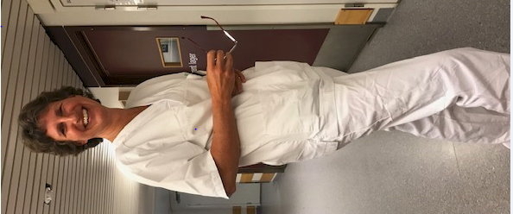
Sykepleieren – revurderer
Hvordan er pasientens vitalia? - har antibiotikabehandlingen hatt effekt?
Sjekkliste for revurdering av antibiotika innen 2-3 døgn:
Vurdere klinisk respons
Sjekk mikrobiologiske prøvesvar. Er antibiotika justert etter disse?
Er antibiotika forskrevet i henhold til nasjonale retningslinjer?
Når ble behandlingen startet? – plan for behandlingslengde?
Overgang fra intravenøs til peroral behandling?
Plan for videre behandling, sluttdato og ev. ny revurdering
Film: Barn og revurdering del 2
Notes:
– Revurdering er et viktig prinsipp for rasjonell antibiotikabruk.
Og her har Sykepleierne har en helt sentral rolle ved revurdering av antibiotikabehandling. Vi står nær pasienten og har oppdatert kjennskap til pasientens tilstand.
Revurdering er tatt inn og er et obligatorisk punkt i henhold til Handlingsplanen (s.15)
Det er et krav om obligatorisk revurdering av antibiotikabehandling, av forskrivning og administrasjon av Antibiotika innen 2-3 døgn ( innen 72 timer etter oppstart) (Helse- og omsorgsdepartementet, 2015, s. 15)
Det kan gi en mulighet til å avslutte eller smalne inn antibiotikabehandlingen til mer smalspektrede antibiotika og derved forebygge resistensutvikling
Hva var tentative diagnose? Har pasienten fremdeles indikasjon for antibiotika eller kan antibiotika seponeres?
Pådriver for overgang til intravenøs til peroral behandling når det er forsvarlig og pasienten kan ta perorale medikamenter
Er antibiotika justert etter mikrobiologiske prøvesvar? Viktig å innhente og sjekke mikrobiologiskeprøvesvar og vurdere endringer etter resistens. Er antibiotika justert etter disse?- eller kan man smalne inn?
Dette er et legeansvar; med de kan glemme å sjekke både mikrobiologiske prøvesvar og behandlingslengde for den aktuelle tilstanden.
Vurdere klinisk respons - Allmenntilstand og respons vitale parametere: Virker antibiotikan – er pas like syk eller bedre? Forhåpentlig har pasienten kommet seg etter intravenøs behandling.
Det er imidlertid viktig at du som sykepleier overvåker vitale parametere for å fange opp dersom pasienten blir dårligere. Dette har sykehusene rutiner for (eks. NEWS2).
Videre behandling er vanligvis bare påkrevd når mikrobiologiske prøver bekrefter infeksjon.
Ved å stille spørsmål til mikrobefunn og medikamentell behandling, kan sykepleiere bidra til diskusjon, og videre til at behandlingen eventuelt smalnes inn.
Kan man skifte fra intravenøs til peroral behandling? – VÆR EN PÅDRIVER!- Skift evnt til peroralt preparat i henhold til nasjonale retningslinjer og mikrobiologiske prøvesvar
Riktig behandlingslengde - Følg opp behandlingslengde

Slide 32
Lise på sykehjem
To dager senere - Har Lise blitt bedre?
Er det klinisk effekt av antiobtika?
Hun har fortsatt symptomer på UVI –
Du måler vitalia
Du sjekker dyrkningssvaret
Ringer sykehjemslegen og informerer
I samhandling med legen -skifter til annen type antiobtika i henhold til retningslinjene.
Her følger du opp prøvesvar og har her rollen som revurderer av behandlingen!
Notes:
Du er på dagvakt igjen to dager senere, og har igjen ansvar for Lise.
Har hun fått/ER det klinisk effekt av antiobtika?- «Hei Lise! Hvordan er formen? Er du bedre i dag?»
Lise virker ikke bedre - og har fortsatt symptomer på UVI –
Du måler vitalia og disse har ikke endret seg siden sist –
Du går inn på vaktrommet og sjekker om dyrkningssvaret har kommet – noe det har!
Du ringer derfor til sykehjemslegen og informerer om at behandlingen ikke har hatt effekt, og viser til svar på urindyrkningen, som viser seg at bakteriene som er funnet er resistente mot trimetoprim –
I samhandling med legen -skifter derfor til annen type antiobtika i henhold til retningslinjene.
Her følger du opp prøvesvar og har her rollen som revurderer av behandlingen!

Slide 33
Sykepleierens ulike oppgaver i antibiotikabehandling og -styring
Infeksjonsforebygger
Smitteverner
Observatør og datasamler
Prøvetaker
Medisinadministrator
Revurderer
Koordinator og Kommunikator
Notes:
Koordinator og kommunikator

Slide 34

Sykepleieren – koordinator
«NAV» i systemet rundt et pasientforløp
Koordinerer tverrfaglige samarbeid
Kommunikasjonsknutepunkt
God informasjonsflyt - viktig antibiotikastyringstiltak
Innflytelse i medisinske avgjørelsene og forskrivningspraksis
Premissleverandør – kan påvirke pasientforløpet
Sykepleiervalg påvirker videre behandling
Notes:
Sykepleieren er som et NAV i systemet rundt et pasientforløp og har en viktig posisjon som som koordinator – og har SENTRAL rolle i det tverrfaglige teamet rundt pasienten
Kommunikasjonsknutepunkt: Dere er et knutepunkt og en nøkkelperson i kommunikasjonen rundt de avgjørelsene som tas i forhold til i antibiotiabruken
Og dere er i en viktig posisjon hvor dere kommuniserer med både pasient, pårørende, lege, fysioterapeut – og med andre nivåer i helsetjenesten) som sykehus og hjemmetjenete osv-
Studier viser at sykepleiere har betydelig makt medisinske beslutninger, og har mulighet til å påvirke og å influere forskrivende lege til å ta bedre valg relatert medisinske avgjørelser og forskrivningspraksis. - forebygging av antibiotikaresistens (30).!
Men denne påvirkerrollen avhenger av at sykepleieren har nødvendig kunnskap og erfaring,
En premissleverandør for behandlingen – og kan påvirke pasientforløpet i stor grad!
Sykepleier valg er avgjørende for antibiotikabruk og videre pasientbehandling –spiller en stor rolle for videre håndtering!!
Vi er mange! - vi er vel den største helsepersonellgruppen – så Sykepleiere har en viktig og mektig stemme,
derfor bør sykepleierne bør stå i frontlinjen for pasientsikkerhet og kvalitet
– da dette også er et grunnleggende pasientsikkerhetsspørsmål! –

Slide 35

Sykepleieren – kommunikator
ved «sengekanten» - er NÆR pasient og pårørende
tettest på, tilbringer mest tid
opparbeider tillit
kontinuitet i behandlingen
kommuniserer mest med pasienten
informere pasient, pårørende og samfunn
pasientens «advokat» og talsmann - bidrar til å bringe pasientens interesser frem
Notes:
Sykepleier er ved «sengekanten» -De er mest hos pasienten og er NÆR pasienten og pasientens familie
Det er først og fremst er det sykepleier som har hovedansvar for pleie og omsorg av pasienten.
Har kontinuitet i behandlingen, fra dag til dag, time til time og ser pasienten 24 timer i døgnet.
De kommuniserer og opparbeider kontinuitet og tillitt både med pasient og pårørende
Sykepleier gir råd/veiledning/informasjon både til lege, pasient og pårørende – og er en sentral kommunikator mellom disse partene
Sykepleieren er «kjentmann» – kjenner pasienten over tid
Det er deres ansvar å dokumentere og videreføre nødvendig informasjon til legen. Dere er pasientens «talsmann» og «advokat». Bidra til å bringe pasientens interesser frem
Sykepleieren bør derfor være pasientens stemme, og sykepleieren må kjempe for de som ikke har mulighet til å kjempe for seg selv.
Det å være advokat for dem handler om å snakke med legen og forklare hvordan pasienten har det.
Som pasientens advokat har dere en rolle i å vurdere sammen med pasienten hvordan behandlingen går,
og diskutere med lege om behandlingen er like nødvendig- på den måten være med å utfordre avgjørelsen om antibiotikabruk-
Og kommunisere videre det dere observerer av data hos pasienten (Ref: Broom et al.( 2017) og Olans et al., (2016), s. 85-86).

Slide 36
Sykepleieren – kommunikator
Informerer pasient, pårørende og samfunn
Gi veiledning, råd og informasjon om:
Egenomsorg
Forventet varighet på infeksjonen
Når de eventuelt bør oppsøke lege
Virkning og bivirkning av antibiotika
Antibiotika og resistens
Hvordan og hvor lenge antibiotikaen
skal tas
Vaksiner
Viktige hygieneprinsipper
Samvalg med pasientene
Notes:
Kommunikasjon er et viktig oppgave og rolle for sykepleiere og vi kan informere og undervise pasient, pårørende og samfunnet generelt om riktig bruk av antibiotika og konsekvenser ved uhensiktsmessig antibiotika
Og Sykepleiere kan også bidra til å øke bevisstheten om antibiotikaresistens blant helsepersonell gjennom opplæring og deling av informasjon (Harbin)
Informere og rådgi pasienter, styrke befolkningens evne til egenomsorg.
Bruke kommunikasjonsferdigheter for å skape en tillit og trygghet overfor pasienten- og formidle trygghet og kunnskap om sykdommen.
Sykepleieren (kanskje spesielt i primærhelsetjenesten) må informere og gi trygghet omkring normal lengde på sykdom
Vi vet at økt legesøkning fører til økt antibiotikaforbruk – derfor viktig å vurder om legekontakt er nødvendig
Sykepleierne er sentrale i kommunikasjon med pasienter/pårørende, og kan bidra med undervisning og opplæring slik at antibiotika tas på rett. Feks: Ikke benytte gamle AB-kurer eller venners AB-kurer!
Ved å opplyse om riktig bruk av antibiotika og konsekvenser ved uhensiktsmessig antibiotikabruk, og konsekvenser av antibiotikabehandling - kan sykepleier bidra til at befolkningen har tilstrekkelig kunnskap.
Sykepleieren kan undervise om hygieneprinsipper og smittevern .
Sykepleier er en sentral kommunikator som kan øke kunnskapsnivået til befolkningen slik at de kan ta gode og selvstendige valg angående antibiotikabehandling.
Undersøkelser både i Norge og USA viser at sykepleier har stor tillitt og troverdighet i befolkningen – viktig å bruke denne tillitten til å undervise og øke kunnskapsnivået
(En studie fra USA viser at befolkningen har stemt frem sykepleieren som dem de har størst tillit og troverdighet til 14 ganger på 15 siste årene(Olans et al., 2016, s. 87). Dette gjør at sykepleier kan ha en sentral rolle i å opplyse om farene ved antibiotikaresistens og om riktig bruk. )
Samvalg - med pasienten og pårørende :
En sykepleier har også en viktig rolle i å informere om valg mht antibiotikabruk og det å la være
(Samvalg handler om at pasientene skal delta i og styre behandlingen på en tydeligere måte enn før
Samvalg med pasienter er et krav fra HSØ og veldig relevant- noe som betyr at pasientene må være godt informert. )
Tilleggsinfo:
Utryggheten omkring helse og sykdom hos pasienter og andre som tar kontakt, må møtes med forståelse og trygghet. Denne utryggheten kan best møtes ved forståelse og trygg faglighet. Vi vet at økt legesøkning fører til økt antibiotikaforbruk – derfor vurder om legekontakt er nødvendig! Kilde: Geographic Variation in Antibiotic Consumption—Is It Due to Doctors’ Prescribing or Patients’ Consulting? Walle-Hansen, M.M, Høye, S. Antibiotics (Basel) 2018 Mar; 7(1): 26. Published online 2018 Mar 20. doi: 10.3390/antibiotics7010026. Hentet fra: https://www.ncbi.nlm.nih.gov/pmc/articles/PMC5872137/

Slide 37

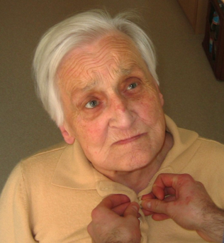
Lise på sykehjem
Datteren til lise kommer på besøk, og lurer på hvordan det går med moren.
Du informerer om hvorfor Lise har fått antiobtika
Hvorfor det ble endret til ny type antibiotika
- at Lise nå responderer på behandlingen og er på bedringens vei
- og at dere følger opp Lise med bla. god hydrering og god hygiene
Det fantes heldigvis antibiotika som virket!
Notes:
Datteren til lise kommer på besøk, og lurer på hvordan det går med moren.
Du informerer om hvorfor Lise har fått antiobtika
Hvorfor dere i samhandling med legen har skiftet til annen type antibiotika i henhold til retningslinjene.
- at Lise nå responderer på denne og er på bedringens vei igjen
- og at dere følger opp Lise med bla. god hydrering og god hygiene
- og at det heldigvis fantes det antibiotika som virket!
Her er du kommunikator og og koordiantor

Slide 38
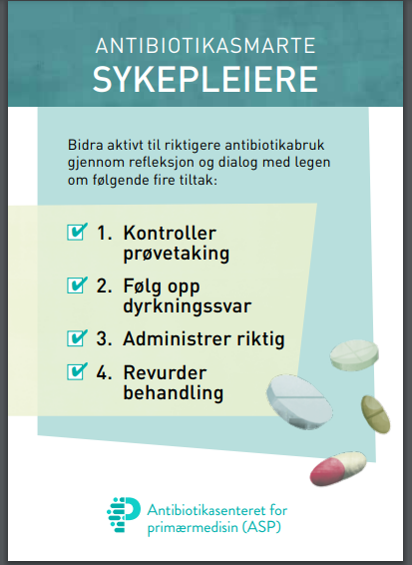
Film – Lommekort
Vær en
ANTIBIOTIKASMART SYKEPLEIER!
DU kan utgjøre en forskjell!
SE FILM
https://www.youtube.com/watch?vHLaGmQJNlEU
Notes:
Avslutt med å vise denne korte filmen - som er en liten oppsummering av noe av det vi nå har snakket om. Vis film
Både filmen og Lommekortet for antibiotikasmarte sykepleiere finnes på nettsiden vår: antibiotika.no –
Lommekortet kan bestilles hos oss og sendes dere hvis ønskelig –eller printes ut

Slide 39
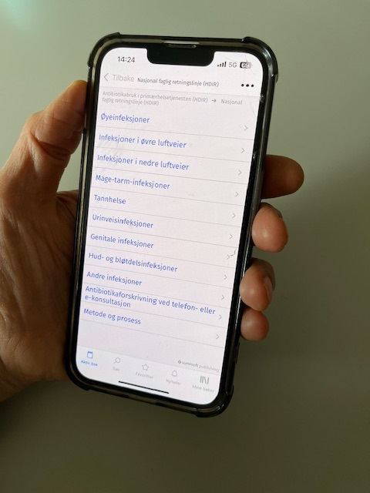
Andre antibiotikastyringstiltak:
Strukturelle tiltak:
Overvåkning og rapportering- feks. rapporter og tavlemøter?
Merking av smal- og brespektret antibiotika på medisinrom
Benytt sjekklister, kartleggingsverktøy og lommekort
Sørge for at interne rutiner er oppdatert og kjent
Pedagogiske tiltak:
Kompetanseheving gjennom kurs, webinarer og e-læring
Ta initiativ til internundervisning/fagdag/faglunsj
om rasjonell antibiotikabruk
Nasjonale faglig retningslinje: Implementering og aktivt henvise til denne
Delta aktivt i tverrfaglig møter, samarbeid og visitter
Notes:
Nå har vi sett på sykepleieren rolle inn i antibiotiastyring
Det finnes jo andre tiltak - både strukturelle og pedagogiske tiltak som dere kan benytte inn i arbeidet med riktigere antibiotikabruk,
Systemer&verktøy som sørger for at antibiotikabruken er rasjonell/riktig!
Slike tiltak og handlinger kan for eksempel være:
Benytte sjekklister og lommekort for å gjøre arbeidshverdagen enklere og pas. behandlingen bedre
Kompetanseheving gjennom kurs, webinarer og e-læring
Diskutere rasjonelt/riktig antibiotikabruk og antibiotikastyring på fagdager/møter/faglunsj. –
Sykepleiere kan bidra til å øke bevisstheten om antibiotikaresistens blant helsepersonell gjennom opplæring og deling av informasjon (Harbin)
Ta gjerne inn klinisk farmasøyt for økt læring omkring antibiotika
Ativt henvise til Nasjonale faglige retningslinjer – og tilse at antibiotika ordineres i henhold til gjeldende retningslinjer
Sykepleierne må delta med selvsikkerhet i teamsamarbeidet, og delta aktivt i tverrfaglige møter, samarbeid og visitter.

Slide 40
Oppsummering – Sykepleieren kan:
  Bidra aktivt til riktigere antibiotikabruk og antibiotikastyring ved å:
  ha fokus på infeksjonsforebygging og smitteverntiltak
informere og kommunisere med pasient og pårørende
overvåke, observere og samle data- rapportere videre
sikre og kontrollere korrekt prøvetaking
revurdere og optimalisere antibiotikabehandlingen
Gjennom grunnleggende sykepleie utføres oppgaver som er essensielle i antibiotikastyring.
Sykepleier er viktige premissleverandør i de avgjørelser som tas omkring forskrivning av antibiotika.
Sykepleiervalg spiller stor rolle for videre håndtering
Vær en ANTIBIOTIKASMART SYKEPLEIER! DU kan gjøre en forskjell!
5 raske om antibiotikasmarte sykepleiere: https://vimeo.com/832233300
Notes:
Sykepleiere er viktige bidragsytere i antibiotikastyringen!
Og gjennom grunnleggende sykepleie utfører sykepleierprofesjonen oppgaver som er essensielle i antibiotikastyring!
Som sykepleier er du en viktig PREMISSLEVERANDØR i de avgjørelser som tas omkring forskrivning av antibiotika både på sykehjem, hjemmesykepleien og på sykehus.
Husk: Sykepleiervalg spiller stor rolle for videre håndtering
-derfor er det viktig at sykepleier ha kompetanse og kunnskap – og det får dere fått nå!☺
HUSK at ingen antibiotika skaper så lite resistens som den man ikke trenger å bruke!

Slide 41

Kahoot!
1. Klikk på lenken:
https://create.kahoot.it/share/er-du-antibiotikasmart-kortversjon/35a164d0-70ec-4feb-b652-26977cb6310e
Studentene må gå inn via Kahoot! app (eller via www.kahoot.it), legg inn Game PIN.
Notes:
Vi har laget en Kahoot som kan benyttes – her kommer lenken og veiledning:
https://create.kahoot.it/share/er-du-antibiotikasmart-kortversjon/35a164d0-70ec-4feb-b652-26977cb6310e
2. Må logge inn - velg: Host Live –
3. Studentene må gå inn via Kahoot! app (eller via www.kahoot.it ), og legg inn Game PIN.
4. Vi har også laget en lengre Kahoot hvis dere har lyst til å ha mulighet til flere spørsmål. Klikk på lenken:
https://create.kahoot.it/share/er-du-antibiotikasmart/5a51ca8f-0787-4e0c-843e-df9c45d812e8
Hvis dere har problemer med Kahoot, så er disse kahootene laget PÅ NYTT I MENTIMETOR- vi kan sende lenke.

Slide 42
Kilder og henvisninger:
Artikkel publisert i sykepleien 13. oktober 2022 Doi-nr: 10.4220/Sykepleiens.2022.90194
5 raske om antibiotikasmarte sykepleiere: https://vimeo.com/832233300
Dyar OJ, Huttner B, Schouten J, Pulcini C. What is antimicrobial stewardship? Clinical Microbiology and Infection. 2017;23(11):793-8. Tilgjengelig fra: https://www.sciencedirect.com/science/article/pii/S1198743X17304895
Broom, A., Broom, J., Kirby, E. & Scambler, G. (2017). Nurses as antibiotic brokers: institutionalized praxis in the hospital. SAGE. https://doi.org/10.1177/1049732316679953
Berg, S. (2018). Vidunderkuren: hvorfor du bør elske og frykte antibiotika. Oslo: Stenersens forlag
Helse- og omsorgsdepartementet. Handlingsplan mot antibiotikaresistens i helsetjenesten. Oslo: Helse- og omsorgsdepartementet; 2015. Tilgjengelig fra: https://www.regjeringen.no/contentassets/915655269bc04a47928fce917e4b25f5/handlingsplan-antibiotikaresistens.pdf (nedlastet 14.11.2020)
Carter, E. J., Greendyke, W. G., Furuya, E. Y., Srinivasan, A., Shelley, A. N., Bothra, A.,
Larson, E. L. (2018). Exploring the nurses’ role in antibiotic stewardship: A multisite qualitative study of nurses and infection preventions. American Journal of Infection Control. https://doi.org/10.1016/j.ajic.2017.12.016
Courtenay, M. Castro-Sánchez, E., R.Gallagher, R. (2019). Development of consensus-based international antimicrobial stewardship competencies for undergraduate nurse education, Journal of Hospital infections, Volume 103, Issue 3, November 2019, Pages 244-250, https://doi.org/10.1016/j.jhin.2019.08.001Get rights and content
Hansen MJT, Storm M, Syre H, Dalen I, Husebø AML. Attitudes and self-efficacy towards infection prevention and control and antibiotic stewardship among nurses: a mixed-methods study. J Clin Nurs. 2023;32(17–18):6268–86. DOI: 10.1111/jocn.16657)
Helse- og omsorgsdepartementet. (12/2015). Handlingsplan mot Antibiotikaresistens i helsetjenesten. Oslo: Departementenes sikkerhets- og serviceorganisasjon. Hentet fra:https://www.regjeringen.no/contentassets/915655269bc04a47928fce917e4b25f5/handlingsplan-antibiotikaresistens.pdf

Slide 43
Kilder og henvisninger forts.:
Kunnskapsdepartementet (2019) Forskrift om nasjonal retningslinje for sykepleierutdanning Fastsatt av Kunnskapsdepartementet 15.03.2019 Hjemmel: LOV-2005-04-01-15-§3-2 (universitets- og høyskoleloven) (FOR-2019-03-15-412) Hentet fra: https://lovdata.no/dokument/SF/forskrift/2019-03-15-412
Hansen MJT, Mathisen M, Lunde EB. Når sykepleiere får mer kunnskap om antibiotika, involverer de seg mer. Sykepleien Forskning. 2022;110(90194):e-90194. DOI: 10.4220/Sykepleiens.2022.90194
Gillespie, E., Rodrigues, A., Wright, L., Williams, N & Stuart, R. L. (2013). Improving
antibiotic stewardship by involving nurses. American Journal of Infection Control. https://doi.org/10.1016/j.ajic.2012.04.336
Langeland, Anine Bernhoft (2017), Har sykepleierne en rolle i lokal e antibiotikastyringsporgram, og på hvilken måte kan de bidra? Fordypningsoppgave Høgskulen på Vestlandet. Hentet fra: https://www.antibiotika.no/wp-content/uploads/2018/05/Har-sykepleiere-en-rolle-i-lokale-antibiotikastyringsprogram...-Fordypningsoppgave-Anine.pdf
Olans, R. N., Olans, R. D. & Demaria Jr, A. (2016). The critical role of the staff nurse in
antimicrobial stewardship - Unrecognized, but already there. CLINICAL PRACTICE. https://doi.org/10.1093/cid/civ697
White Paper ANA (American Nurses Association)
Dellit TH, Owens RC, McGowan JE, Gerding DN, Weinstein RA, Burke JP, et al. Infectious Diseases Society of America and the Society for Healthcare Epidemiology of America Guidelines for Developing an Institutional Program to Enhance Antimicrobial Stewardship. Clinical Infectious Diseases. 2007;44(2):159-77. Tilgjengelig fra: https://doi.org/10.1086/510393
Klein,E.Y., Van Boeckel, T.P., Martinez, E.,M.,Pant,S., Gandra, S., Levin, S.,A., Goossens, H., Laxminarayan, R. (2018)
Global increase and geographic convergence in antibiotic consumption between 2000 and 2015,
Proceedings of the National Academy of Sciences Apr 2018, 115 (15) E3463-E3470; DOI: 10.1073/pnas.1717295115.
Hentet fra: https://www.pnas.org/content/115/15/E3463
Bilder hentet fra Pixabay, Coulorbox og private bilder

